Slide 1
Lifecare SP 4.12
Driftsättning 2021-08-26

Slide 2
Enhetsnamn
Utveckling:
För att lättar kunna se vilken enhet man är inloggad på kan man nu föra muspekaren över enheten och få upp det fulla namnet från HSA exempelvis uppe i högra hörnet eller på inneliggande listan.
LCCP-2812

Slide 3
Termer
Utveckling:
Meddelanden som visas automatiskt i systemet har översatts till svenska.
Exempelvis: Fel 406 – No patient relation är översatt till Fel 406 - Du saknar relation till denna process.
LCCP-2804

Slide 4
Statistik
Utveckling:
Kolumn med ärende id är tillagt i rapporterna SPU och SVP betalningsansvar samt SPU och SVP utskrivningsklara.
LCCP-2825

Slide 5
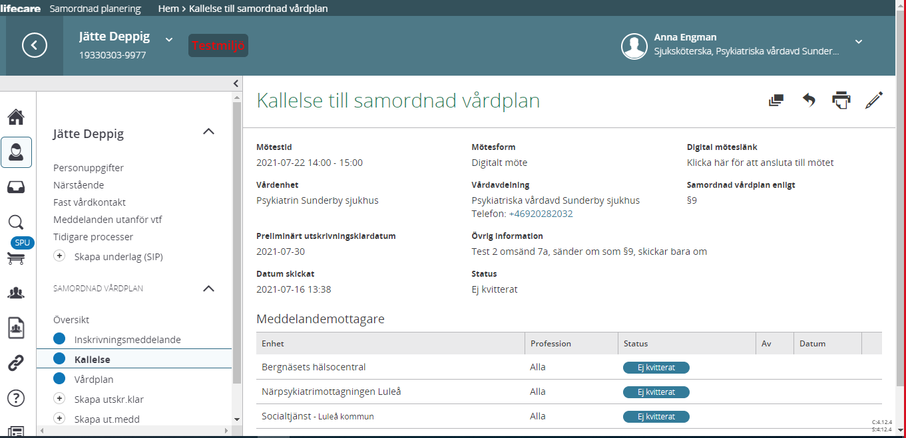
Kallelse samordnad vårdplan (tvångsvård psykiatrin)
Utveckling:
Kallelse för upprättande och uppföljning har nu likadana fält (mötesform och mötestid är tillagt i kallelsen) samt att det går nu att lägga till länk till videomöte i kallelsen.
LCCP-2306

Slide 6
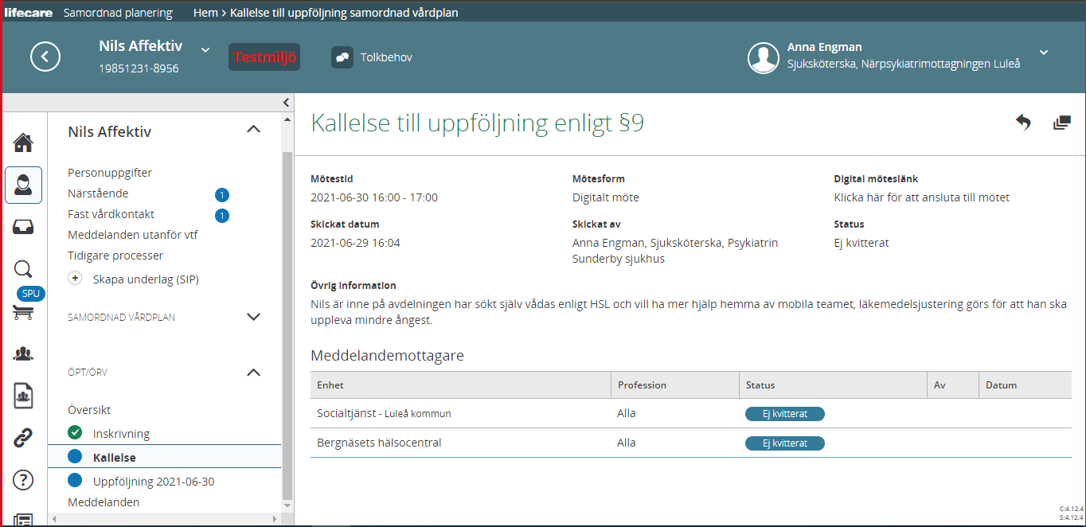
Kallelse till uppföljningsmöte samordnad vårdplan (tvångsvård psykiatrin)
Utveckling:
Nu kan öppenvårdsenheten att kalla till uppföljningsmöte av ÖPT/ÖRV samordnad vårdplan när patienten är inneliggande i sluten hälso- och sjukvård enligt HSL samt dokumentera och justera uppföljning av samordnad vårdplan.
LCCP-2151

Slide 7
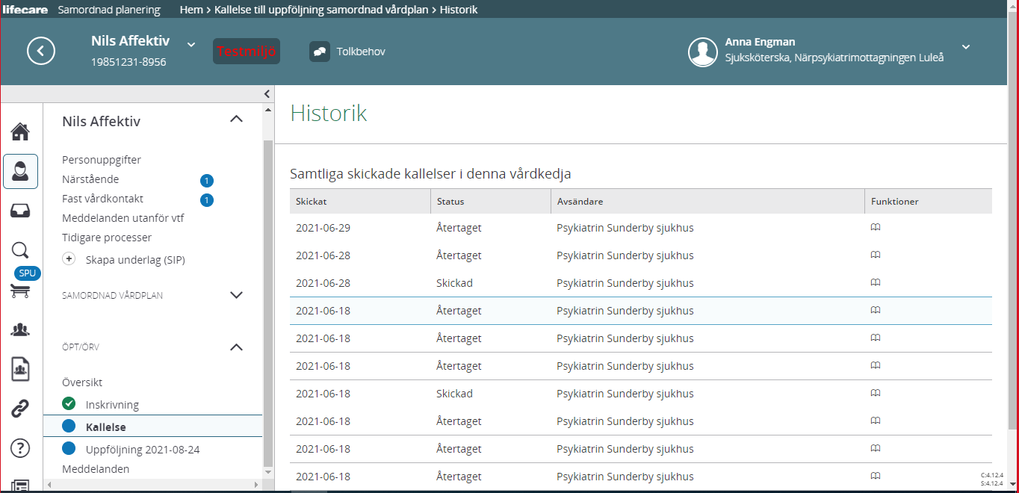
Kallelse till samordnad vårdplan (tvångsvård psykiatrin)
Utveckling:
Återtagna kallelser och tillhörande vårdplan syns inte i vänstermenyn längre.
Däremot kan man se dem genom att klicka på historikikonen som finns både i kallelse och uppföljning i vänstermenyn.
LCCP-2112

Slide 8
Utskrift samordnad vårdplan
Fel:
Planeringsunderlag har haft olika namn i olika vyer och översikter i systemet
Rättning i leveransen: Är nu rättat och det benämns planeringsunderlag i alla vyer och översikter
LCCP-2234

